Slide 1

MS 파워플랫폼용 NHN 토스트
SMS 서비스 커넥터 개발
한국마이크로소프트 유저스틴 멘토 1팀 김두영 김민수 박지민 이승우

Slide 2
목차
프로젝트 내용
진행상황
향후일정

Slide 3


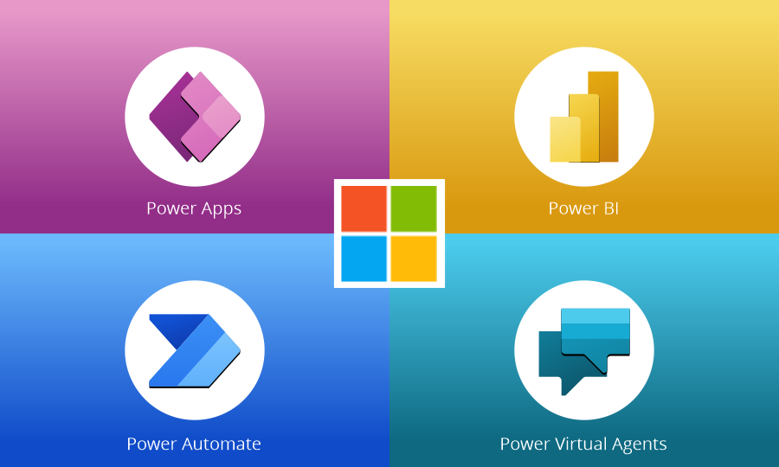



MS 파워플랫폼용 NHN 토스트 SMS 서비스 커넥터 개발
NHN toast SMS service
01.
프로젝트 내용
01 프로젝트 내용
02 진행상황
03 향후일정
Low-/No-Code cloud service
MS power platform
Notes:
Azure Functions Proxy: NHN Notification Services(SMS/MMS 및 KakaoTalk 메시지)에 대한 파사드로 작동하여 요청을 처리합니다.
Azure API 관리: 보낸 사람의 모든 요청과 NHN 알림 서비스(SMS/MMS 및 카카오톡 메시지)의 응답을 집계합니다
.OpenAPI: Azure API Management와 Azure Functions Proxy 간의 계약, Custom Connector와 Azure API Management 간의 계약입니다.
Azure Monitor: Azure Monitor에는 요청/응답을 모니터링/추적/관찰하기 위한 Azure Application Insights 및 Azure Log Analytics가 포함되어 있습니다.

Slide 4
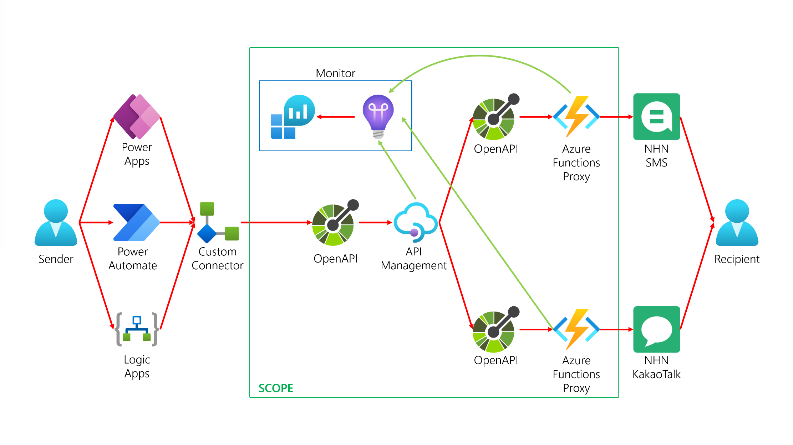
MS 파워플랫폼용 NHN 토스트 SMS 서비스 커넥터 개발
service diagram
01.
프로젝트 내용
01 프로젝트 내용
02 진행상황
03 향후일정
Notes:
Azure Functions Proxy: NHN Notification Services(SMS/MMS 및 KakaoTalk 메시지)에 대한 파사드로 작동하여 요청을 처리합니다.
Azure API 관리: 보낸 사람의 모든 요청과 NHN 알림 서비스(SMS/MMS 및 카카오톡 메시지)의 응답을 집계합니다
.OpenAPI: Azure API Management와 Azure Functions Proxy 간의 계약, Custom Connector와 Azure API Management 간의 계약입니다.
Azure Monitor: Azure Monitor에는 요청/응답을 모니터링/추적/관찰하기 위한 Azure Application Insights 및 Azure Log Analytics가 포함되어 있습니다.

Slide 5

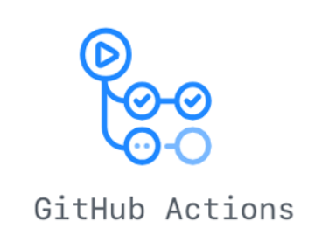


MS 파워플랫폼용 NHN 토스트 SMS 서비스 커넥터 개발
architecture
01.
프로젝트 내용
bicep
CI(Continuous Integration)
CD(Continuous Deploy)
01 프로젝트 내용
02 진행상황
03 향후일정
C#
Notes:
Azure Functions Proxy: NHN Notification Services(SMS/MMS 및 KakaoTalk 메시지)에 대한 파사드로 작동하여 요청을 처리합니다.
Azure API 관리: 보낸 사람의 모든 요청과 NHN 알림 서비스(SMS/MMS 및 카카오톡 메시지)의 응답을 집계합니다
.OpenAPI: Azure API Management와 Azure Functions Proxy 간의 계약, Custom Connector와 Azure API Management 간의 계약입니다.
Azure Monitor: Azure Monitor에는 요청/응답을 모니터링/추적/관찰하기 위한 Azure Application Insights 및 Azure Log Analytics가 포함되어 있습니다.

Slide 6
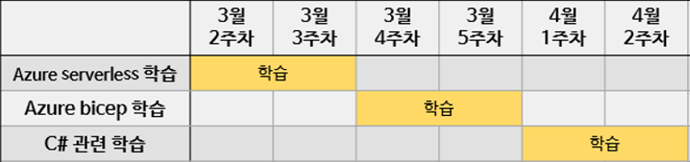
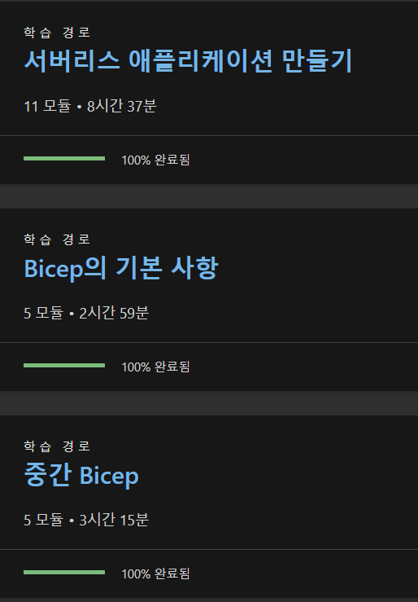
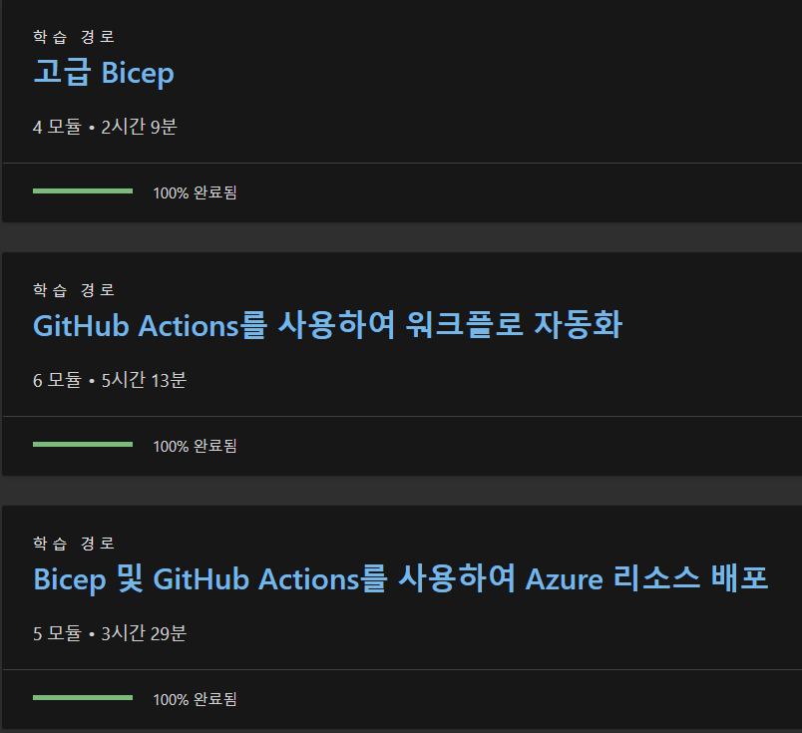
MS 파워플랫폼용 NHN 토스트 SMS 서비스 커넥터 개발
past progress
02.
진행상황
01 프로젝트 내용
02 진행상황
03 향후일정
Microsoft document

Slide 7
MS 파워플랫폼용 NHN 토스트 SMS 서비스 커넥터 개발
role assignment
02.
진행상황
 | 4월 3주차 | 4월 4주차 | 4월 5주차 | 5월 1주차
프록시 구현 | 구현
각자 역할 구현 |  | 구현
리팩토링 |  |  |  | 리팩토링
01 프로젝트 내용
02 진행상황
03 향후일정
<프록시 구현>
김두영: 단문 SMS 발송
김민수: 단문 SMS 발송단일 검색
박지민: 단문 SMS 발송목록 검색
이승우: 메시지 검색
<역할 수행>
김두영: 프록시 코드 리팩토링
김민수: github action CI&CD구현
박지민: azure bicep 작성
이승우: 프록시 코드 리팩토링

Slide 8
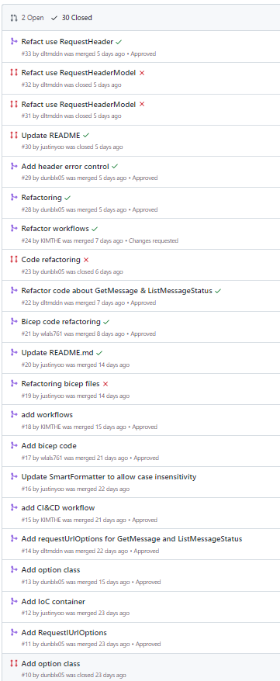
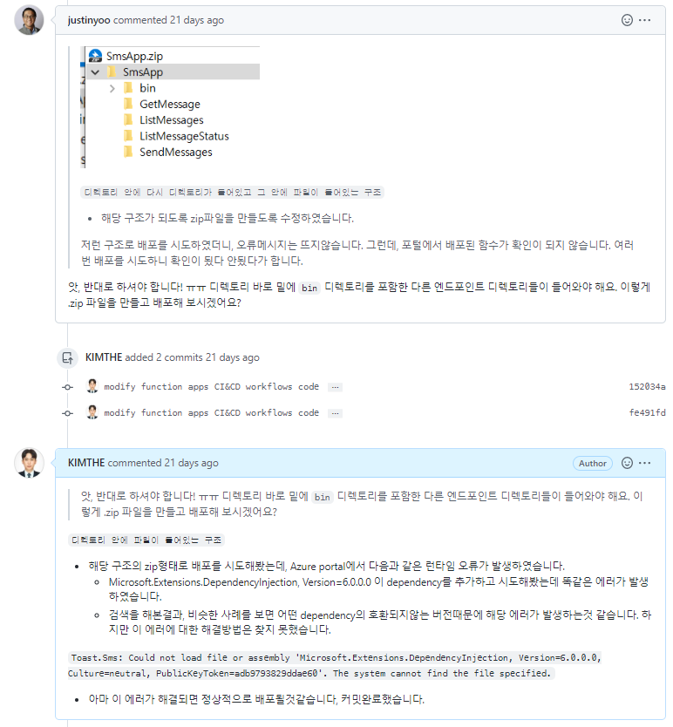
MS 파워플랫폼용 NHN 토스트 SMS 서비스 커넥터 개발
code review with github
02.
진행상황
01 프로젝트 내용
02 진행상황
03 향후일정

Slide 9
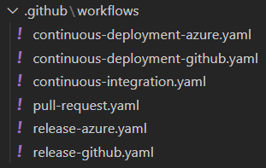
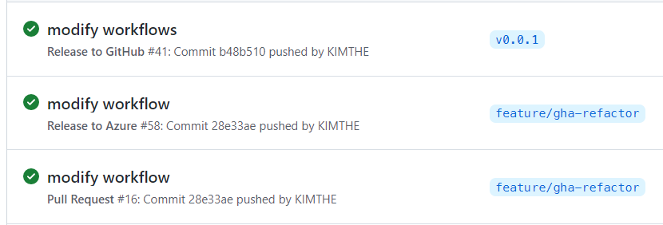
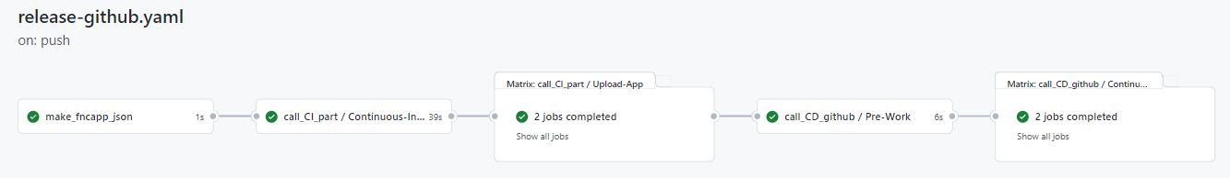
MS 파워플랫폼용 NHN 토스트 SMS 서비스 커넥터 개발
Write github action workflows
02.
진행상황
01 프로젝트 내용
02 진행상황
03 향후일정

Slide 10
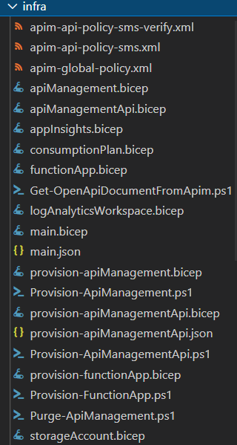
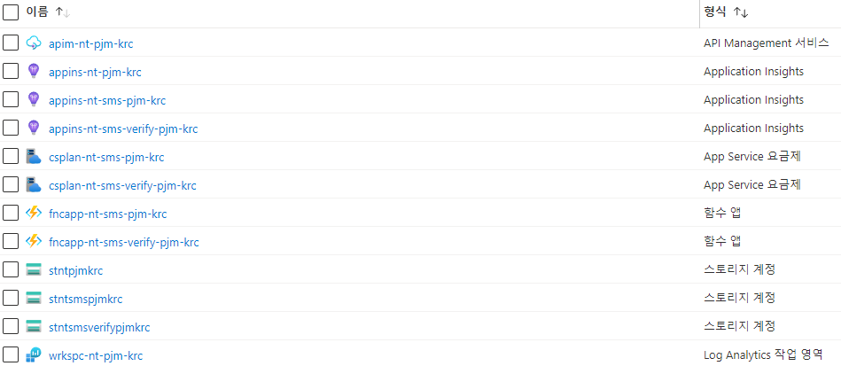
MS 파워플랫폼용 NHN 토스트 SMS 서비스 커넥터 개발
Write Azure Bicep Scripts
02.
진행상황
01 프로젝트 내용
02 진행상황
03 향후일정

Slide 11
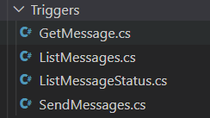
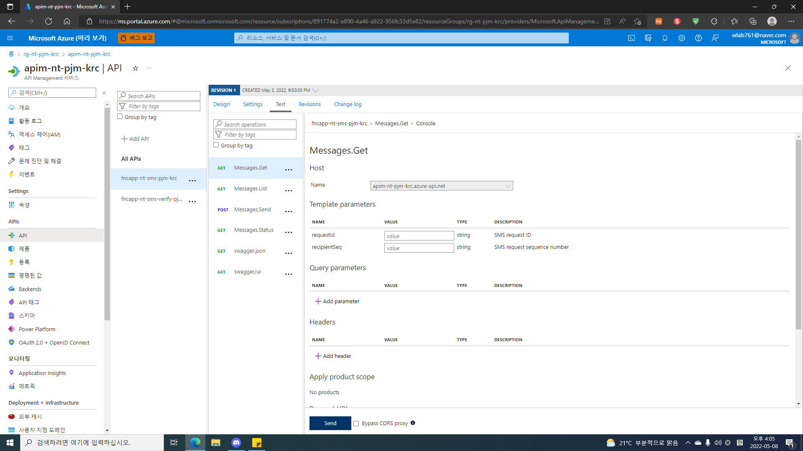
MS 파워플랫폼용 NHN 토스트 SMS 서비스 커넥터 개발
Proxy implementation and refactoring
02.
진행상황
01 프로젝트 내용
02 진행상황
03 향후일정

Slide 12
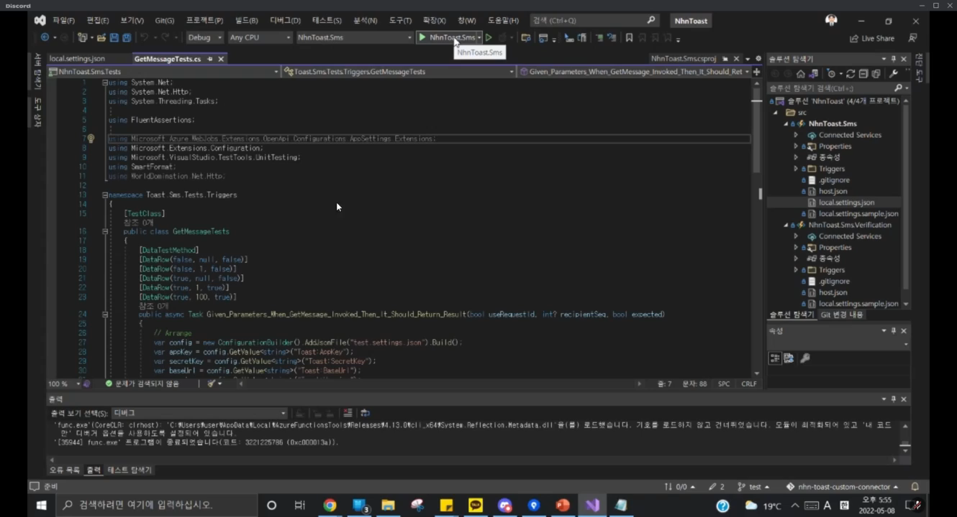
MS 파워플랫폼용 NHN 토스트 SMS 서비스 커넥터 개발
Proxy demo video
02.
진행상황
01 프로젝트 내용
02 진행상황
03 향후일정

Slide 13
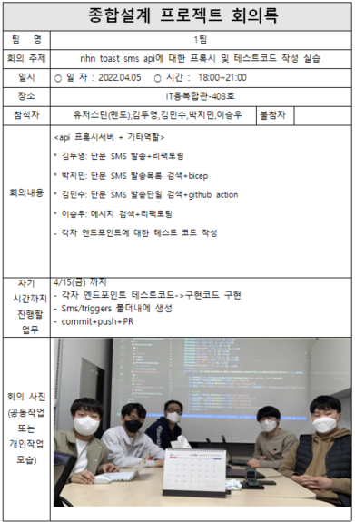
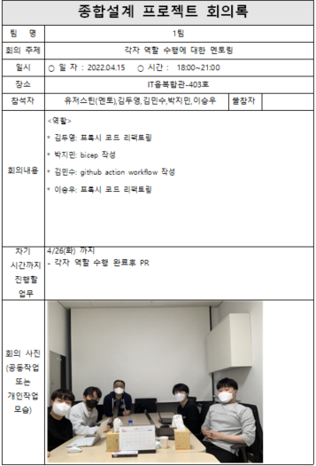
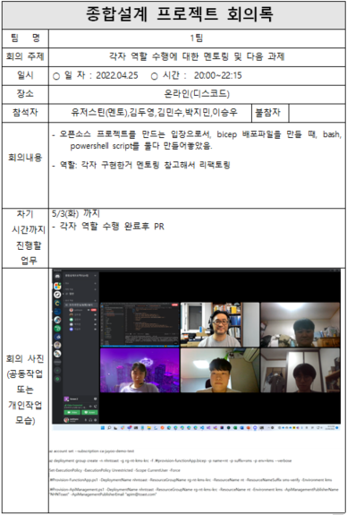
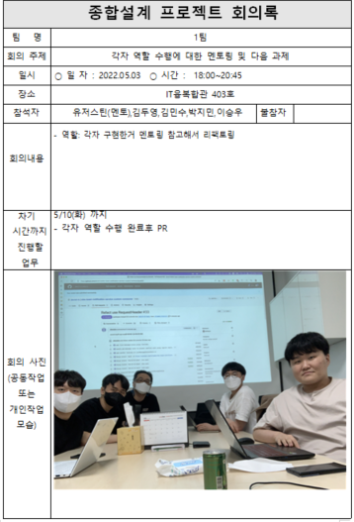
MS 파워플랫폼용 NHN 토스트 SMS 서비스 커넥터 개발
meeting records
02.
진행상황
01 프로젝트 내용
02 진행상황
03 향후일정

Slide 14
MS 파워플랫폼용 NHN 토스트 SMS 서비스 커넥터 개발
Gantt chart
03.
향후일정
 | 5월 2주차 | 5월 3주차 | 5월 4주차
각자 역할 구현 | 구현 및 리팩토링
김두영: 프록시 코드 리팩토링
김민수: docker허브 CI&CD구현
박지민: 테스트 코드 리팩토링
이승우: 프록시 코드 리팩토링
01 프로젝트 내용
02 진행상황
03 향후일정

Slide 15

참고자료
-https://m.blog.naver.com/PostList.nhn?blogId=1n_out - ppt템플릿
https://github.com/KIMTHE/KNU-CapstoneDesign-20221-Team01- 깃허브
https://www.flaticon.com/ - 이미지

